Slide 1
Git pour le Game Dev Comment s’en servir?

Slide 2
Contenu
01
02
03
04
Introduction
Installation
Qu’est-ce que git? À quoi ça sert?
Installation de git et de GitHub Desktop
Les Bases
Verrouillage
Comment s’en servir et les bonnes pratiques!
Verrouillage de fichiers commun avec Git LFS

Slide 3
01
Introduction

Slide 4
Qu’est-ce que git?
Git est un outil de gestionnaire de version qui permet de conserver l’historique de tous les changements apportés à un projet.
Il permet entre autre aux développeurs, designers et artistes de travailler sur un même projet en parallèle.
V1 V2 …

Slide 5
Historique sous forme d’arbre
Bonne pratique :
Créer une branche par tâche

Slide 6
Historique sous forme d’arbre
Merge
Intégration de l’historique d’une branche dans la branche principale

Slide 7
02
Installation

Slide 8

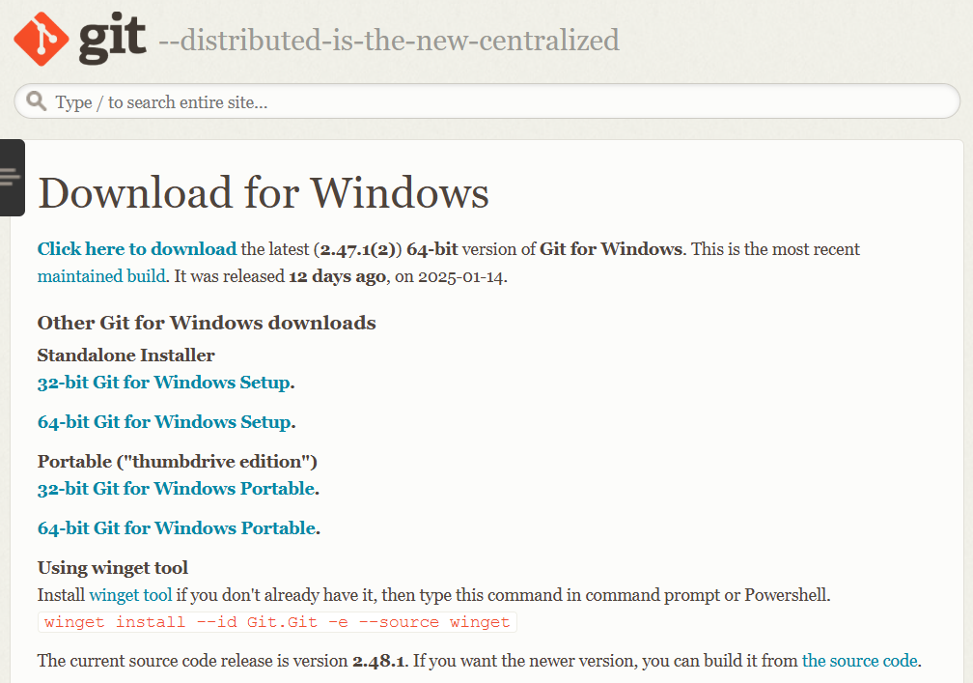
Installation de git et Git LFS

Slide 9

Installation de git et Git LFS
Sélectionner les options par défaut
Recommandation :
Sélectionner Notepad pour l’éditeur de texte
Après l’installation, git est accessible en ligne de commande dans Git Bash

Slide 10
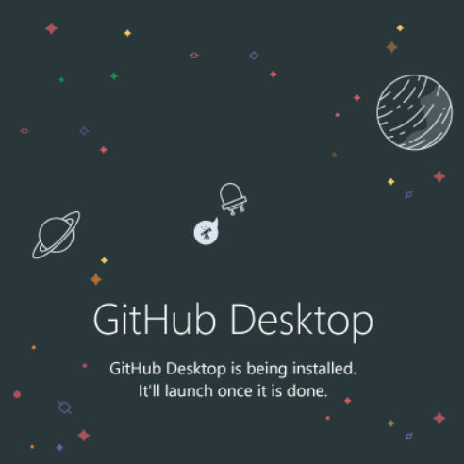

Installation de GitHub Desktop
“One-Click Installer”
GitHub Desktop :
Interface utilisateur permettant d’utiliser git sans passer par la l’invite de commandes.

Slide 11
03
Les Bases

Slide 12
Obtenir le Projet | Clone

Slide 13
Obtenir le Projet | Clone

Slide 14
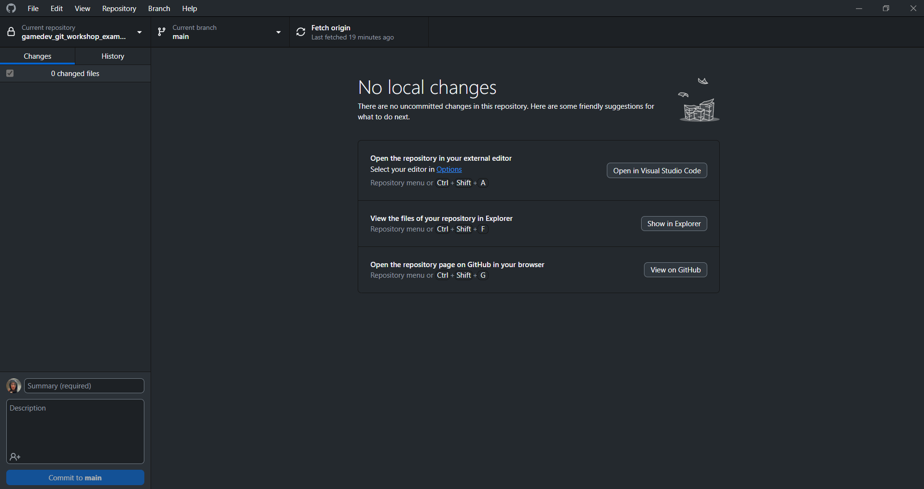

Slide 15
Changer de Branche | Checkout

Slide 16
Comment fonctionne git?
Working Directory
Local Repository
Remote Repository
Espace de travail
Historique des changements sur l’ordinateur
Historique des changements sur le serveur
Fichiers locaux de l’ordinateur

Slide 17
Le Workflow | Commit + Push

Slide 18
Le Workflow
Working Directory
Local Repository
Remote Repository
Commit
Push
Espace de travail
Historique des changements sur l’ordinateur
Historique des changements sur le serveur
Fichiers locaux de l’ordinateur

Slide 19
Le Workflow | Fetch + Pull

Slide 20
Le Workflow
Working Directory
Pull
Local Repository
Remote Repository
Fetch
Espace de travail
Historique des changements sur l’ordinateur
Historique des changements sur le serveur
Fichiers locaux de l’ordinateur

Slide 21

Troubleshooting
Commit
Push
Working Directory
Local Repository
Remote Repository
Push

Slide 22
Bonne Pratique : Fetch avant Commit

Slide 23
04
Verrouillage

Slide 24
Installation pour Unity
Dans Git Bash entrer la commande : git lfs install
Ajouter le “package” au projet Unity
https://github.com/TomDuchene/unity-git-locks.git

Slide 25
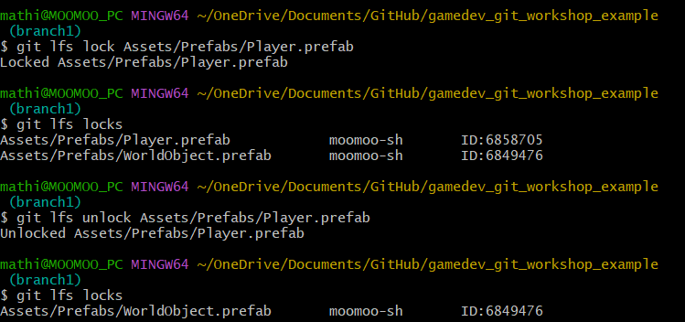
Verrouillage et Déverrouillage

Slide 26
Verrouillage et Déverrouillage

Slide 27

Git LFS ne permet pas de push des changements au serveur si le fichier est “locked” par un autre utilisateur.

Slide 28


Le Workflow
Working Directory
Local Repository
Remote Repository
Ou lorsque vous êtes certains que les autres auront accès à vos changements

Slide 29
Merci!
Est-ce que c’est bon pour vous?
Questions?
Contenu par Mathieu Vézina

